Slide 1
Ouderbijeenkomst
2022-2023

Slide 2
Agenda
TVP & Progress
Visie (Beleid)
Trainersteam
Trainingsvormen en inhoud
Tennisouders
Tenniskids / Jeugd
Alles in 1
Activiteiten
Speeldagen en competitie
Communicatie en vragen

Slide 3


TVP & Progress
Samenwerking vereniging en tennisschool

Slide 4
Visie
Plezier
Progressie
Veilige leeromgeving
Recreatieve spelers & wedstrijdspelers
Doelen stellen

Slide 5
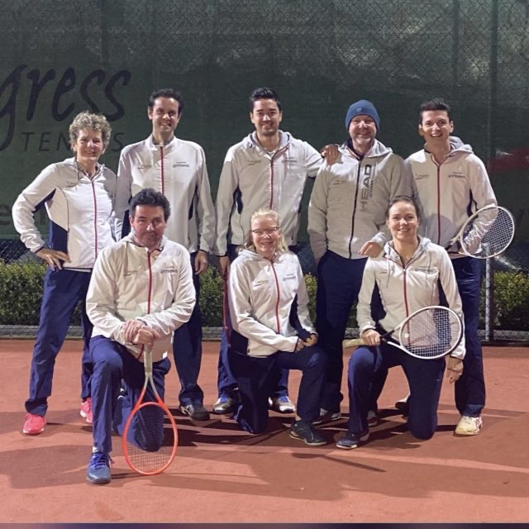
Trainersteam
Allemaal gecertificeerde trainers met
Licenties A,B,C
Jarenlange ervaring
Hoog internationaal en nationaal gespeeld
Iedere maand bijscholing en supervisie als team
Notes:
Hoge kwaliteit en werken aan onze eigen ontwikkeling
Workshops / applicaties volgen
Jaarcongres
Iedere maand overleg trainers onderling

Slide 6
Trainersteam
Allemaal gecertificeerde trainers met jarenlange ervaring
Iedere maand bijscholing en supervisie
Notes:
Hoge kwaliteit en werken aan onze eigen ontwikkeling
Workshops / applicaties volgen
Jaarcongres
Iedere maand overleg trainers onderling

Slide 7
Trainingsvormen
Startpakket 1x
Basispakket 2x
Propakket 3x of meer
Gericht op ieder individu
Groepstraining 7/8/9 spelers
Zondagtraining tactisch/wedstrijdgericht
Duo / privétraining
(5 / 10 / 18 weken)
Notes:
Kwaliteit training hoog houden
Subsidie TVP / Progress

Slide 8
Inhoud trainingen
Deze 4 pijlers komen aan bod in de trainingen:
Techniek
Tactiek
Fysiek
Mentaal
1. Rally 2. Aanvallen 3. Verdedigen
Notes:
Kwaliteit training hoog houden
Subsidie TVP / Progress

Slide 9
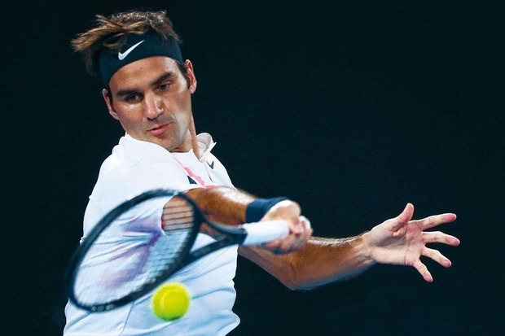
Techniek
Technische vaardigheden zijn wat je met een specifieke uitvoering kan bereiken:
  Vastheid
  Plaatsing
  Vaart
  Tempo
  Rotatie
  Anticipatie
  Enz.
Grepen
Uitvoering is gekoppeld aan het resultaat
Notes:
Manieren om je tegenstander in problemen te brengen
Iets waar je heel goed in bent verbeteren, wapens ontwikkelen

Slide 10
Tactiek
Tactische vaardigheden zijn situatief denken en oplossend vermogen.
Balbaankeuze
Opstelling
Gedrag
Bewegingen
Begeleiding/coaching tijdens de competitie

Slide 11
Fysiek
Fysieke vaardigheden zijn: Snelheid, balans, coördinatie, reactie, kracht enz.
Herstellend voetenwerk
Bal bereikend voetenwerk
Intensiteit en variatie in trainingen
EXTRA: Wigo van Fysiosmart verzorgt de fysieke tennisspecifieke training

Slide 12
Mentaal
De mentale weerbaarheid van een speler wordt bepaald
door zijn niveau op de onderdelen
Spanning, Concentratie,
Motivatie en Zelfvertrouwen
In iedere training komt dit aan bod!
Voorbeelden:
Iets nieuws leren
Weerbaarheid
Omgaan met verwachtingen
Omgaan met winnen / verliezen
Leiderschap
Begeleiding/coaching tijdens de competitie

Slide 13
In de training
Wat verwachten we van de spelers?
Toewijding / betrokkenheid
Actieve houding
Inzet
Interactie
Eigen initiatief en verantwoordelijkheid
VB: Kleding, schoenen, bidon gevuld mee
Notes:
Kwaliteit training hoog houden
Subsidie TVP / Progress

Slide 14
Voor en na de training
Extra dingen die je kan doen:
Voor de training 10 minuten eerder aanwezig voor warming-up
Voor of na de training vrij spelen
Voor of na de training service trainen zelf met tonnetje van trainer
Notes:
Kwaliteit training hoog houden
Subsidie TVP / Progress

Slide 15

De 3 eenheid
Ouders
Kind
Trainer
Een goede samenwerking is essentieel voor succes!
Notes:
Kwaliteit training hoog houden
Subsidie TVP / Progress

Slide 16
Wat verwachten we van de tennisouder?
Faciliteren
(Logistieke en financiële ondersteuning)
Betrokkenheid (overload / underload)
Aanwezigheid (altijd / nooit)
Interesse / Zelfstandigheid
Verwachtingen
Relativeren
Onvoorwaardelijke liefde en steun
Vragen stellen / Praat met je kind
Notes:
Als je er altijd bent laat je zien dat je betrokken bent, maar gaat ten koste van de zelfstandigheid.
Interesse kind, elk kind anders

Slide 17
Wat verwachten we van de tennisouder?
Probeer als ouder een steunende rol in te nemen, in plaats van een sturende of coachende
Laat tennisinhoudelijke zaken zoveel mogelijk over aan de tennisleraar
Resultaten behalen op jonge leeftijd is van ondergeschikt belang, ontwikkeling draait om de lange termijn
Notes:
Als je er altijd bent laat je zien dat je betrokken bent, maar gaat ten koste van de zelfstandigheid.
Interesse kind, elk kind anders

Slide 18
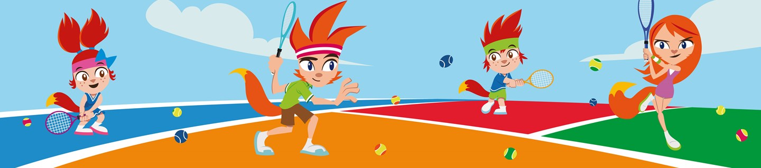
Tenniskids
Tenniskids
Notes:
Peutersport

Slide 19
Tenniskids
Plezier
Meer beleving
Gericht op ontwikkeling van de kinderen
Succesbeleving
Trainen met “zachtere” ballen voor verbeteren techniek
Notes:
Peutersport

Slide 20
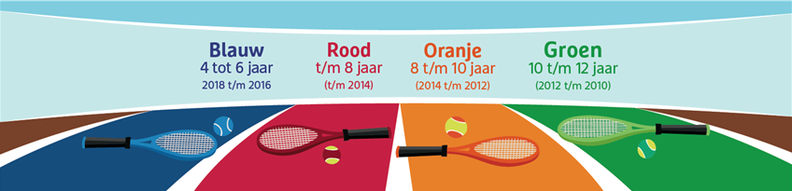
Tenniskids
Geen competitie
Kia Tenniskids Events / Speeldagen
Kia Tenniskids Events / Speeldagen
Competitie KNLTB / Speeldagen
Notes:
Peutersport

Slide 21
Alles in 1
Lidmaatschap
Speeldagen OF Competitietraining Voorjaar en Najaar
Competitie Voorjaar en Najaar
Jeugdclubkampioenschappen
Voor deze activiteiten
ben je automatisch ingeschreven
en moet je je AFMELDEN vóór 1 december
Notes:
Peutersport

Slide 22
Aanmelden vs Afmelden
Training:
Appgroep Trainingsgroep
Mail Progress: info@progresstennis.nl
Competitie:
Appgroep competitie
Alles in 1: alles-in-1@tvpijnacker.nl
Notes:
Peutersport

Slide 23
Extra activiteiten
Pepernotentoernooi
Kerst Masters Appgroep TVP (tennisbal)
Nieuwjaarstoernooi
Trainingsweekend
ABN AMRO toernooi Kidsday
Open Jeugd Toernooi TVP
Vriendjes-vriendinnetjes Gezelligheidstoernooi
Familietoernooi
Trainingsdagen / Uitwisseling andere vereniging
Padel-uitje
Voor deze activiteiten moet je je AANMELDEN en er kunnen kosten aan verbonden zijn.
Notes:
Peutersport

Slide 24
Competitie
Voorjaar (april-juni)
Kick-off (zondag 19 maart)
7x competitie op zondag
7x vrijdagavond competitietraining voor groen/geel
Competitie-afsluiting + The Victory Party
Najaar (sept-okt)
5x competitie op zondag
5x vrijdagavond competitietraining voor groen/geel Competitie-afsluiting + Ouderbijeenkomst
Notes:
Veilig door vragen durven stellen
Vragen in de training doelen
Kinderen die vaker trainen / op zondag, invullen op een blaadje en inleveren. Waar sta ik nu? En waar wil ik naartoe?

Slide 25
Speeldagen
Voorjaar
7x op woensdag voor rood/oranje 15.00-17.00 uur
7x op vrijdag voor groen/geel 17.00-19.00 uur
Competitie-afsluiting + The Victory Party
Najaar
5x op woensdag voor rood/oranje 15.00-17.00 uur
5x op vrijdag voor groen/geel 17.00-19.00 uur
Competitie-afsluiting + Ouderbijeenkomst
Notes:
Veilig door vragen durven stellen
Vragen in de training doelen
Kinderen die vaker trainen / op zondag, invullen op een blaadje en inleveren. Waar sta ik nu? En waar wil ik naartoe?

Slide 26
Speeldagen
Winter voor kerst
3x op woensdag voor rood/oranje 15.00-17.00 uur
(16/23/30 november)
3x op vrijdag voor groen/geel 17.00-19.00 uur
(18/25november/2 december)
Winter na kerst
3x op woensdag voor rood/oranje 15.00-17.00 uur
(1/8/22 februari)
3x op vrijdag voor groen/geel 17.00-19.00 uur
(3/10/17 februari)
Notes:
Veilig door vragen durven stellen
Vragen in de training doelen
Kinderen die vaker trainen / op zondag, invullen op een blaadje en inleveren. Waar sta ik nu? En waar wil ik naartoe?

Slide 27
Clubladder
Wedstrijdjes spelen
Aangeven hoe vaak, 1x in de 2 weken bijv.
Notes:
Veilig door vragen durven stellen
Vragen in de training doelen
Kinderen die vaker trainen / op zondag, invullen op een blaadje en inleveren. Waar sta ik nu? En waar wil ik naartoe?

Slide 28




Communicatie
TVP
Site: www.tvpijnacker.nl
Appgroep competitie
Mail: alles-in-1@tvpijnacker.nl
Progress Tennis
Site: www.progresstennis.nl
Appgroep met je trainer
Mail: info@progresstennis.nl
APPGROEP TVP
Notes:
Veilig door vragen durven stellen
Vragen in de training doelen
Kinderen die vaker trainen / op zondag, invullen op een blaadje en inleveren. Waar sta ik nu? En waar wil ik naartoe?

Slide 29

Vragen?

